Slide 1
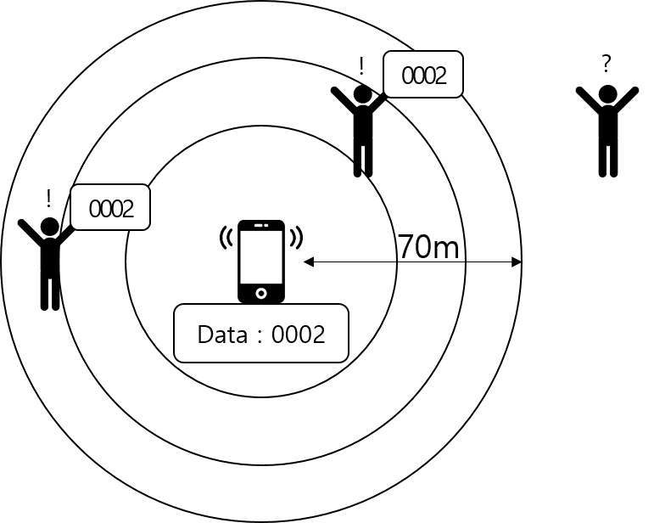
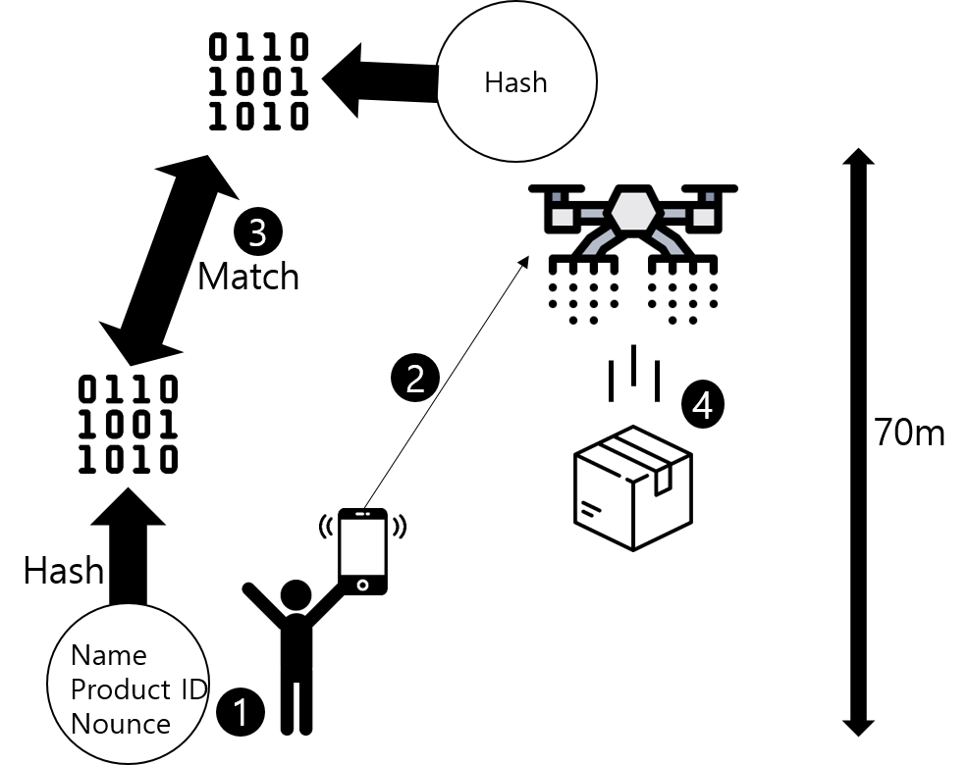
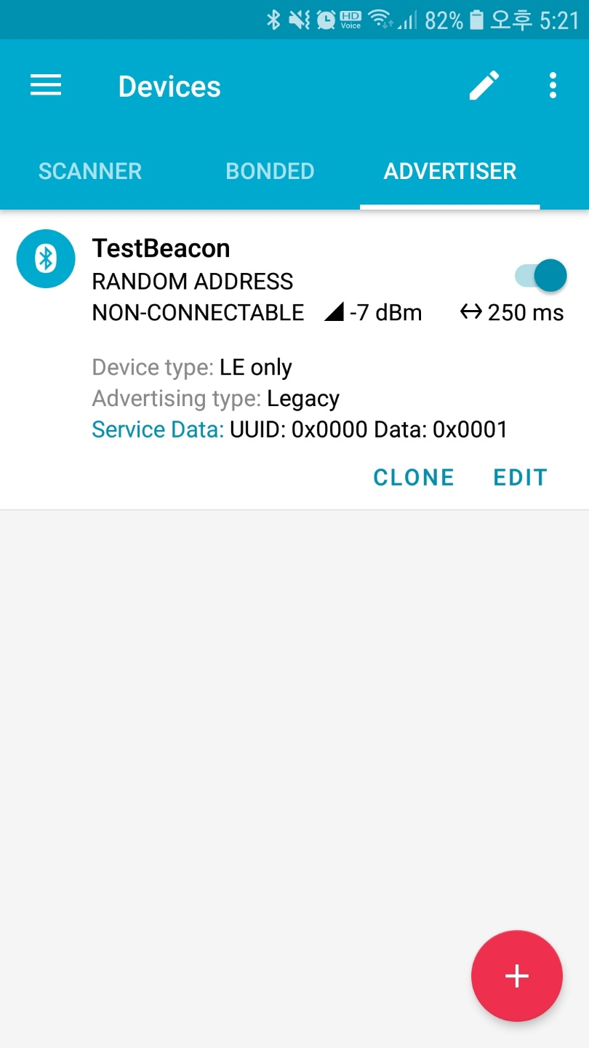
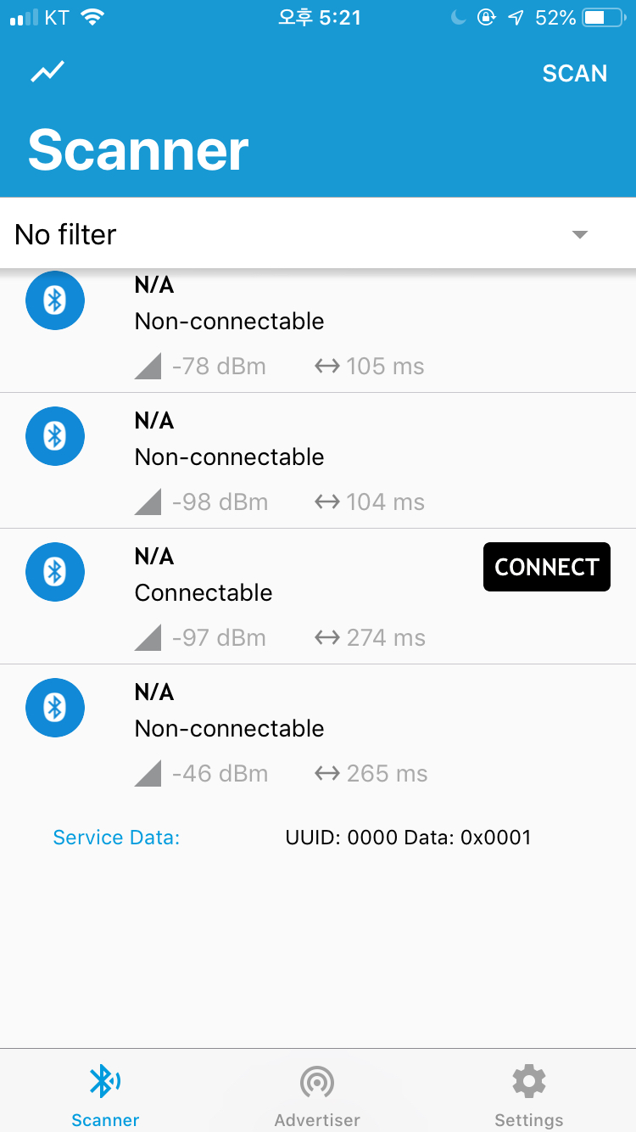
드론택배와 같은 무인택배 서비스에서의
비콘 기반 프라이버시 보호와 부인 방지
Yong-Been Kwon*, Kyoung-Bae Jang*, Kyung-Ho Kim*, Hwajeong Seo*†
* 한성대학교 IT융합공학과
요 약
현재 택배 서비스에는 운송장에 드러나는 프라이버시 문제와 택배 수령에 대한 부인 방지 문제가 해결해야 할 이슈로서 존재한다. 이러한 이슈들은 상용화 단계만을 앞둔 무인택배 서비스에서도 발생할 것이다. 본 논문에서는 블루투스 신호를 브로드캐스팅하고 수신하는 비콘 기능을 활용하여 이 두 문제를 다룬다. 특히 별도의 장치를 이용하지 않고 스마트폰만을 이용하여 활용가능성을 더욱 높인다.
연구 목적
배경 지식
무인택배 서비스에서의 프라이버시 보호
무인택배 서비스에서의 부인 방지
비콘 기술은 짧은 길이의 데이터를 극도로 적은 전력을 소모하여 보내는 BLE(Bluetooth Low Energy) 기술을 기반으로 한다. 데이터는 장치로부터 70m 이내 범위의 불특정 다수의 장치로 송신되며 이 때, 데이터를 송신하는 장치를 비콘이라고 한다.
Fig. 1 비콘 기술
연구 소개
택배를 받는 사용자는 택배를 보내는 사용자와 공유하는 값을 신뢰할 수 있는 어플리케이션을 통해 전달받고 이 값과 운송장 데이터를 해싱한다. 다음으로 스마트폰을 비콘화하여 해시 결과값을 송신한다.
택배를 보내는 사용자는 무인 운송 장치에 동일한 해시 결과값과 목적지 좌표만을 기록해 놓는다.
무인 운송 장치가 비콘 범위이내(약 70m)로 접근하여 값을 수신하게 되면 이를 장치가 가진 값과 비교한다.
비교 결과가 참일 경우 상품에 대한 접근을 허가한다. 드론의 경우 공중에서 상품을 내려놓고 로봇의 경우 상품에 대한 잠금을 제거한다.
Fig. 2 제안하는 시스템 개요
구현 및 결론
프라이버시
운송장에 노출되는 프라이버시를 없애지만 상품을 정확하게 운송할 수 있다.
무인 운송 장치 해킹, 비콘 송신으로 인해 해시 결과값이 노출되더라도 개인정보는 안전하게 보호된다.
노출되는 해시 결과값은 공유하는 값에 의해 계속해서 바뀌므로 변조할 수 없다.
부인방지
신뢰할 수 있는 어플리케이션은 값을 생성하여 공유한다. 이 값과 운송장 데이터의 해시값을 생성한다.
이 값을 무인 운송 장치에 입력하므로 송신 부인을 막는다.
이 값을 무인 운송 장치에 접근하여 전송하므로 수신 부인을 막는다.
구현
구현은 스마트폰 비콘 환경을 테스트할 수 있는 어플리케이션 nRF Connect를 사용했다.
송신기 역할의 스마트폰에서 “0x0001” 데이터를 송신하였다.
범위 내의 수신기 역할의 스마트폰에서 “0x0001”이 수신되었음 을 확인할 수 있다.
결론
별도의 장치없이 소유한 스마트폰을 통해 저전력 비콘 기능을 이용할 수 있으며 이를 통해 제안하는 기법을 적용, 택배 서비스 에서 발생하는 두 문제를 해결할 수 있었다.
Fig. 3 스마트폰 비콘화를 통한 데이터 송신 송신기 역할(왼쪽)과 수신기 역할(오른쪽)

